Slide 1



Expression du besoin
Point de suivi
Point de suivi
Point de suivi

Slide 2


+

Slide 3








Slide 4
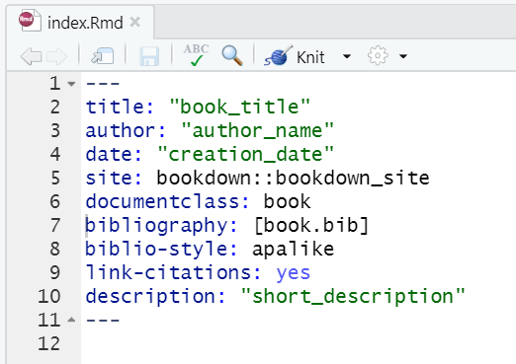
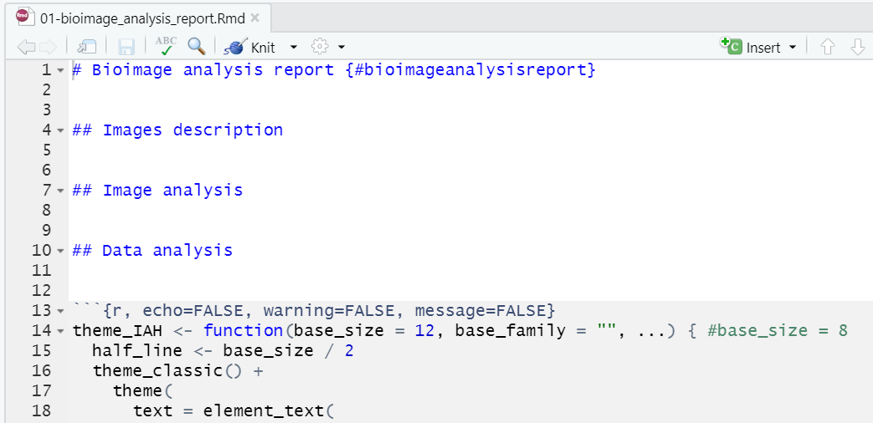
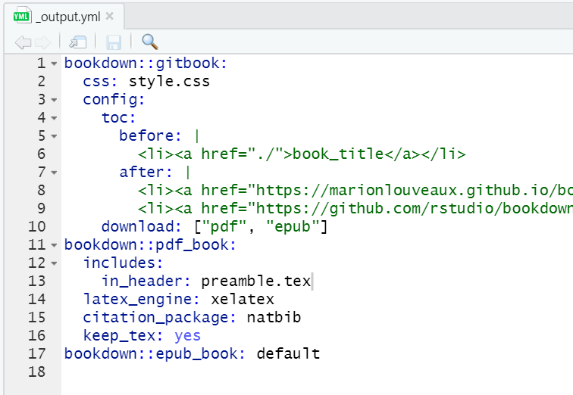
Fichiers de contenu = « template »
Chapitres avec titres et sous-titres, paragraphes de texte ou éléments de code communs entre projets
Fichiers de structure = « skeleton »
Titre, auteur, format de publication…
prepare_book(skeleton, template)
Combine les deux types de fichiers
Personnalise les fichiers en remplaçant les variables par les informations fournies par l’utilisateur

